Slide 1
Ohje diasetin käyttöön
Tämä diasetti on käytettävissä kaikille, ketkä haluavat edistää potilaiden osallisuutta lääkealan tutkimuksissa erilaisissa tilaisuuksissa.
  Muistiinpanosivuilla on taustoitusta, jota voi hyödyntää esitykseen valmistautuessa.
Diasettiä voi halutessaan tiivistää ja muokata, ja dioja myös poistaa – tai lisätä tietoa esimerkiksi omista kokemuksista.
  Esityksessä voi myös käyttää oman organisaation dia-pohjaa tai muuta pohjaa sekä kuvia.
  Diasarjan laatijoiden logot on toivottavaa näkyä vähintään yhdellä dialla.
Diasetti on julkinen ja sitä saa jakaa eteenpäin.
Diat kannattaa jakaa pdf-muodossa, jotta muistiinpanosivut eivät jää näkyviin.

Slide 2
Potilaan osallisuus lääkealan tutkimuksissa

Slide 3



Diasarjan laatijat
Diasarja on laadittu Rationaalisen lääkehoidon RATTI-tutkimusverkoston, Lääkeinformaatioverkoston ja EUPATI-Suomen yhteistyönä työryhmässä, jossa on edustettuna potilaita, tutkijoita ja asiantuntijoita esimerkiksi yliopistoista ja potilasjärjestöistä.
Työryhmä edistää potilaiden osallisuutta lääkealan tutkimuksissa mm. järjestämällä erilaisia webinaareja, puheenvuoroja tilaisuuksissa ja koulutuksissa sekä julkaisemalla erilaisia materiaaleja ja artikkeleita.
  Lue esimerkiksi Rationaalisen lääkehoidon tutkimusverkosto (RATTI) - Fimea.fi - Fimea
Pienryhmä on kaikille kiinnostuneille avoin.
Lisätietoja: Työryhmän puheenjohtaja Katri Hämeen-Anttila, katri.hameen-anttila@uef.fi

Slide 4
Esityksen tavoitteet
Ymmärtää potilaiden osallisuuden merkitys ja hyödyt tutkimuksessa
Tietää konkreettisia keinoja, miten potilaiden asiantuntijuutta voi hyödyntää tutkimuksen eri vaiheissa
Osaa hyödyntää potilaiden asiantuntijuutta omassa tutkimushankkeessa

Slide 5
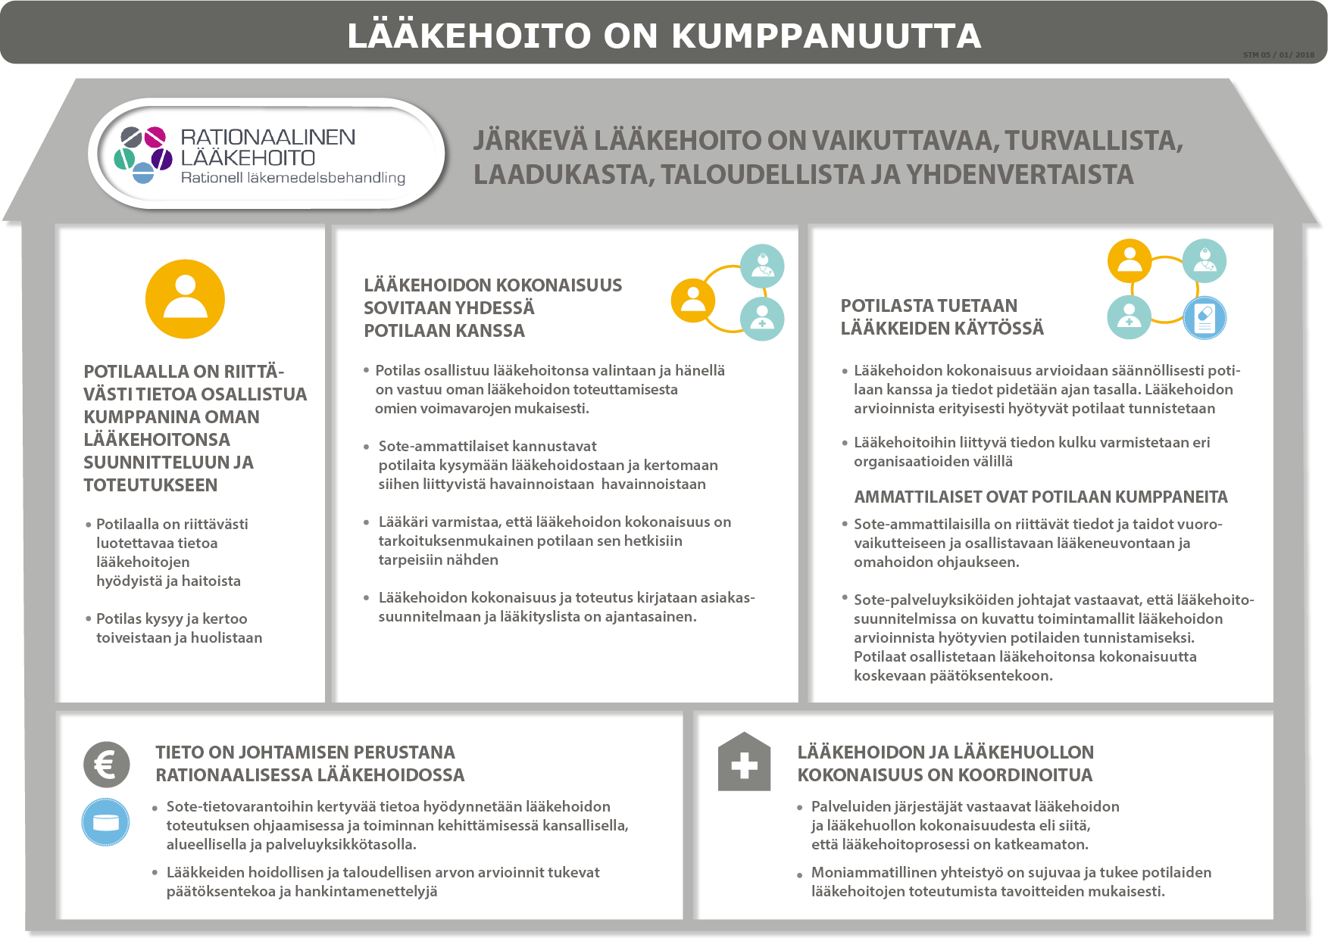
Kumppanuus rationaalisen lääkehoidon ydintavoitteena
Rationaalisen lääkehoidon toimeenpano-ohjelma, loppuraportti STM 15:2018 (julkaisut.valtioneuvosto.fi, pdf)
Notes:
Potilaiden osallisuus lääkehoitoprosessissa on huomioitu kansallisissa strategioissa ja linjauksissa. Sen sijaan potilaiden osallisuudesta lääkealan tutkimuksissa on Suomessa keskusteltu vähän.

Slide 6
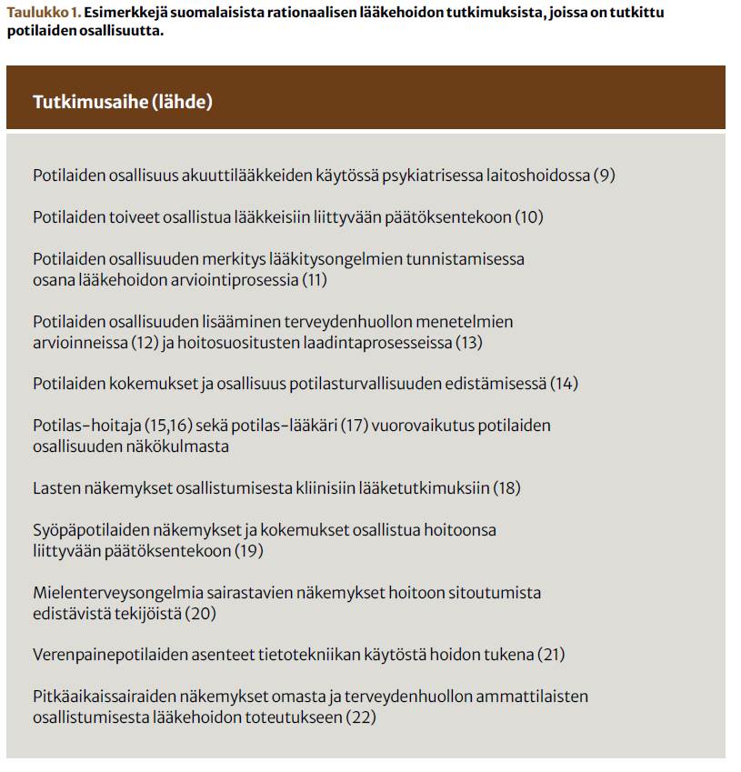
Esimerkkejä suomalaisista rationaalisen lääkehoidon tutkimuksista, joissa on tutkittu potilaiden osallisuuutta
Hämeen-Anttila, Strömberg, Timonen, Aarnio.
Potilaiden osallisuus rationaalisen lääkehoidon tutkimuksissa.
Dosis 2024;40:90-104 (dosis.fi, pdf)
Notes:
Potilaiden osallisuus lääkealan tutkimuksissa painottuu potilaiden näkökulmien tutkimiseen. Suomalaisessa tutkimuskentässä on hyvin vähän tutkimushankkeita, joissa potilas tai potilaita on aktiivisesti mukana tutkimusta suunnittelemassa ja toteuttamassa.
Dialla esitetyissä tutkimuksissa potilaita ei ole ollut mukana tutkimuksen toteutuksessa, vaan potilaat ovat olleet tutkimuksen kohderyhmänä.
Hämeen-Anttila K, Strömberg A, Timonen J, Aarnio E: Potilaiden osallisuus rationaalisen lääkehoidon tutkimuksissa – kokemuksia tutkimusryhmän potilasjäsenen merkityksestä. Dosis 2024;40(1):90–104 (tieteellinen kommentti)

Slide 7
Terminologia
Amount of power the patient has in
decision making in your research?
Involvement – research with or by members of the public / patients rather than to, about, for them
Participation – people / patients take part in a research study
Osallisuus ja osallistaminen ovat eri asioita. Osallistaminen on organisaatiolähtöistä toimintaa. Aidossa yhteistyössä kyse on osallistumisen lisäksi osallisuudesta.
Kansalaistiede (avointiede.fi) / Citizen science
Potilaiden ja kansalaisten osallisuus (cochrane.org, englanniksi) / Patient and Public Involvement (PPI) / Public Involvement (PI)
Kanssatutkimus (blogs.helsinki.fi) / Co-research
Service user controlled
Co-production
Collaboration
Consultation
POWER
Hickey G, Turner K.
Patient and public involvement in research: what, why and how?
Cochrane Training 2019 (cochrane.org)
Notes:
Citizen science
Researcher has planned the research process and citizens are asked to take part in the data collection process (e.g., counting birds)
Patient and Public Involvement (PPI) / Public Involvement (PI)
- Patients are involved in the research process as active partners, but not necessary during the whole process (e.g., data collection or writing)
Co-research
- Patients are involved during the whole research process as active and equal partners: planning the study, collecting the data (e.g., conducting interviews), writing the reports and publishing
Vallan määrä
Consultation: Esimerkiksi potilaiden mielipiteen kysyminen kyselylomakkeesta (vrt. pilotointi). Tutkija päättää, ottaako kommentit huomioon / miten ottaa ne huomioon. Potilaalla ei ole valtaa.
Collaboration & co-production: Tutkimuskysymykset laaditaan yhteistyössä, potilaat osallistuvat enemmän (valtaa siirtyy). Potilaiden kommenteilla on yhtäläinen painoarvo kuin tutkijoiden kommenteilla.
Service user controlled: Potilaat johtavat tutkimusta ja pyytävät tutkijaa mukaan tutkimukseen. Valta potilailla.
Siirtyykö valta? Tämä on kysymys, jota tutkijana tulisi pohtia.
Tilanne voi myös vaihdella tutkimuksen eri osissa.

Slide 8
Miksi potilaiden osallisuus tutkimuksissa on tärkeää?
Tutkimuksen relevanssi paranee
  Potilaat ovat oman kokemuksensa asiantuntijoita → antaa tutkimukselle oikean relevanssin ja fokuksen: mikä hoidossa on merkityksellistä ja tärkeää potilaalle?
Tutkimuksen laatu ja vaikuttavuus potentiaalisesti paranee
  Tutkimusvälineet (kyselytutkimus, haastattelukysymykset) ovat selkeitä, pituus ok
  Rekrytointi onnistuu, tutkimus ei liian työllistävä potilaalle
Moraalinen argumentti
  Potilailla on oikeus osallistua tutkimukseen, jolla voi olla vaikutusta heidän elämäänsä
  Julkisesti rahoitettu tutkimus
Usein myös välttämätöntä
  Tieteelliset lehdet, rahoittajat jne. vaativat yhä useammin potilaiden osallisuutta
  Organisaation politiikka

Slide 9
Mitä potilaiden osallisuus voi tarkoittaa käytännössä? Esimerkkejä
Potilaita mukana ideoimassa tutkimuskysymyksiä ja suunnittelemassa tutkimusta
Potilasjäsen tutkimusryhmässä jäsenenä
Tutkija on itse myös pitkäaikaissairas
Potilaspaneeli, tapaamisia säännöllisesti tutkimuksen eri vaiheissa
Potilasjäsen tutkimuksen ohjausryhmässä
Yhteistyö potilasjärjestöjen kanssa
Yhdistelmä eri tapoja

Slide 10
Usein keskusteluttaa…
Kuka voi edustaa potilaita?
  Potilasjärjestön edustaja – edustaako ”tavallista” potilasta?
  Pystyykö yksittäinen potilas puhumaan suuremman potilasjoukon puolesta?
  Miten paljon täytyy ymmärtää tutkimuksen tekemisestä?
Miksi potilaalle täytyy maksaa palkkio?
Notes:
Potilasedustaja voi olla tutkimuksen eri vaiheissa erilainen taustaltaan. Esimerkiksi kyselylomakkeen kommentoinnissa potilaalla ei välttämättä tarvitse laajaa tietoa tutkimuksen toteutuksesta.
Sen sijaan, jos potilas osallistuu tutkimuksen suunnitteluun, aineiston keräämiseen tai analysoimiseen, täytyy olla osaamista.

Slide 11
Haasteet
Organisaatiotason tuen puute, rakenteet (esim. potilaiden kouluttaminen, toiminnan koordinointi)
Resurssien puute (esim. potilasjäsenen palkkio ja matkakustannukset)
Potilaiden osallisuuden merkitys ja hyödyt edelleen tuntematonta lääkealalla, erityisesti rationaalisen lääkehoidon tutkimuksissa

Slide 12

Muista hyödyntää Potilaiden osallistumisen tarkastuslistaa!
Tarkastuslista ja liitekuvat löytyvät Fimean sivulta.
Materiaalit ovat vapaasti käytettävissä!

Slide 13
Tutkimuksessa kannattaa huomioida ainakin onko potilaiden näkökulma huomioitu:
tutkimusaiheen valinnassa?
yleisesti tutkimussuunnitelmassa?
tutkimuskysymyksessä?
tutkimusmenetelmän valinnassa?
tutkimuksen toteutettavuudessa?
potilaiden rekrytointiprosessissa?

Slide 14
Lisäksi tutkimuksessa kannattaa huomioida ainakin seuraavat asiat:
Ovatko tiedotteet, saatekirjeet, suostumuslomakkeet selkeitä ja saavutettavia, ja käsitteet selitetty maallikolle ymmärrettävästi?
Onko eettiset asiat huomioitu potilaiden näkökulmasta?
Onko potilaan oikeudet selitetty selkeästi?
Onko tutkimukseen osallistuminen potilaan näkökulmasta liian kuormittavaa (käyntien määrä, täytettävät asiakirjat, potilaspäiväkirja ym.)?
Onko tutkijalla suunnitelma tutkimuksen tulosten viestimiseksi tutkimukseen osallistuneille ja laajalle yleisölle (tiedeviestintä)?

Slide 15

Miksi tutkijan kannattaa tehdä yhteistyötä potilasjärjestöjen kanssa?

Slide 16

Miten tutkija voi kehittää yhteistyötä potilasjärjestöjen kanssa?

Slide 17
Lue lisää!
Rationaalisen lääkehoidon tutkimusverkosto RATTI (fimea.fi)
  Potilaan osallisuuden tarkastuslista
  Potilaiden osallisuus tuo arvokasta näkökulmaa lääkehoidon tutkimukseen. Sic! 19.6.2024 (julkari.fi, pdf)
  Onko potilaiden osallisuudesta lääkealan tutkimuksissa hyötyä? Sic! 24.9.2024
Kanssatutkimuksen tutkimusverkosto (blogs.helsinki.fi)
Kanssatutkimus: Ihanteet ja käytännöt -kirja (2023) (blogs.helsinki.fi)
Patient and public involvement in research: What, why and how? (cochrane.org)
Tilaa Fimean uutiskirjeet
Kansainvälinen esimerkki BMJ open -lehden Patient and Public Partnership -strategia (bmj.com)

